Slide 1

MODELO DE GESTIÓN INTEGRAL DE RIESGOS TRIBUTARIOS
SERVICIOS DE RENTAS INTERNAS
2013

Slide 2

Contenido
1
2
Proyecto Implementación del MGIRT
Exposición MGIRT
2

Slide 3
Implementación del Modelo de Gestión Integral de riesgos tributarios
1
3

Slide 4
MISIÓN, nuestro compromiso
Contribuir a la construcción de ciudadanía fiscal, mediante la concientización, la promoción, la persuasión y la exigencia del cumplimiento de las obligaciones tributarias, en el marco de principios y valores, así como de la Constitución y la Ley; de manera que se asegure una efectiva recaudación destinada al fomento de la cohesión social.
MISIÓN, nuestro compromiso…
VISIÓN, nuestra aspiración…
Hacer bien al país por cumplir a cabalidad la gestión tributaria, disminuyendo significativamente la evasión, elusión y fraude fiscal.
Hacer bien al país por nuestra transparencia, modernidad, cercanía y respeto a los derechos de los ciudadanos y contribuyentes.
Hacer bien al país porque contamos con funcionarios competentes, honestos, comprometidos y motivados.
VISIÓN, nuestra aspiración…
4

Slide 5
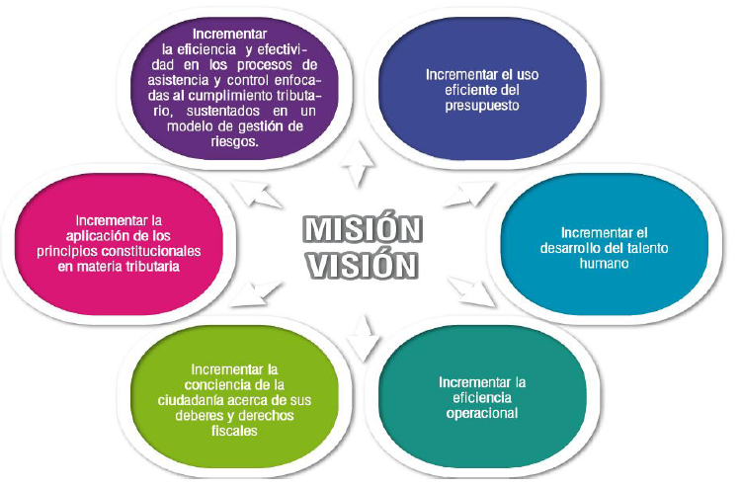
Estrategia: Diseñar e implementar un sistema integrado de gestión de riesgos tributarios.
5

Slide 6

Identificar y orientar acciones específicas a los contribuyentes y sectores con mayor riesgo, asegurando el cumplimiento de las obligaciones tributarias.
Garantizar el uso óptimo de los recursos de la administración tributaria.
Base para la elaboración del Plan Anual de Control y Gestión del cumplimiento tributario.
Desarrollar de manera eficiente y efectiva las operaciones de la Administración Tributaria.
6
Objetivos del MGIRT

Slide 7
2
Modelo de Gestión Integral de Riesgos Tributarios
7

Slide 8
Riesgo: Todo aquello que puede afectar la habilidad de la organización para alcanzar sus objetivos.
Gestión de riesgos: Proceso iterativo compuesto de pasos bien definidos que permiten la mejora continua en la toma de decisiones y en el rendimiento.
Riesgo: Comportamiento deshonesto
- Cumplimiento voluntario de las obligaciones tributarias
- Ampliar base de contribuyentes de los impuestos aplicados
8

Slide 9
Impuesto Directos
Impuestos Indirectos
Impuesto a la Renta
Anticipos
Saldo Anual
Renta Naturales
Renta Sociedades
Herencias legados y Donaciones
Ingresos Extraordinarios
Impuesto al Valor Agregado
Impuesto a los Consumos Especiales
Impuesto Redimible Botellas Plásticas
Impuesto Ambiental
Impuesto a los Vehículos Motorizados
RISE
Impuesto a los Activos en el Exterior
Impuesto a las Tierras Rurales
Retenciones Mensuales
Impuestos
Modelo de Gestión de Riesgo
Identificación y clasificación
Selección
Reducción
Detección
Cobertura
Evaluación
Catastro
Inscripción
Presentación
Veracidad
Pago
Facturación
Brechas
Modelo de Gestión Integral de Riesgos Tributarios
9
Notes:
Brecha de inscripción: corresponde a la diferencia que existe entre los contribuyentes potenciales y los inscritos en la AT.
Brecha de facturación: generada entre quienes tienen la obligación de obtener y emitir CV y CR y los contribuyentes que cumplen con tal obligación.
Brecha de presentación: es la diferencia entre los contribuyentes obligados a presentar declaraciones de su actividad económica y los que declaran.
Brecha de pago: es la diferencia entre lo declarado por el contribuyente y determinado en firme por la AT, y lo efectivamente pagado.

Slide 10
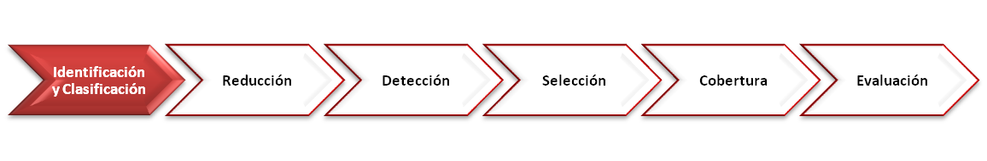
RIESGO OBJETO TEÓRICO
Contribuyente
Terceros
Procesos
(Ej: Reclamos / Consultas / Auditoría /Cobranzas / Gestión / Rec. Revisión)
Probabilidad e impacto
Fuente
Visión y objetivos institucionales
Registro completo
Estrategias de evasión, elusión y fraude
Sectores y grupos de interés y riesgo
Diagnóstico de comportamientos de contribuyentes
Estimación de brechas
Efectos de cambios en la normativa
Información
Investigación
Estudios
Probabilidad de ocurrencia
Impacto (pérdida monetaria) – criterio de experto
10
10
Notes:
Tiene por finalidad identificar el riesgo objeto teórico así como los hechos y eventos relevantes relacionados. Como parte de la identificación resulta necesario obtener información y realizar actividades cuyo objetivo es la investigación.
En relación a la priorización, se deberá ponderarlos riesgos con el fin de distinguir aquellos cuyas consecuencias tengan mayor probabilidad de ocurrencia y mayor incidencia en la obtención de resultados institucionales
Resultado al final de la fase: Registro completo de riesgos cuantificados y priorizados acorde a su probabilidad e impacto y fuente en función de la visión u objetivos institucionales definidos previamente.

Slide 11

No inscritos de bienes tangibles
El hecho económico puede ser demostrado a través de la transferencia del bien.
Actividades comerciales informales
No inscritos de bienes no tangibles
El hecho económico es complicado demostrar debido a que es brindado en servicios.
Prestación de servicios profesionales, actividades en Relación de Dependencia
No mantiene ninguna relación de dependencia
Independiente
Son contribuyentes que no se inscriben en el RUC. Trabajan en relación de dependencia
Asalariados
Mantiene relación de dependencia con uno o varios patronos
11
Brecha de inscripción

Slide 12
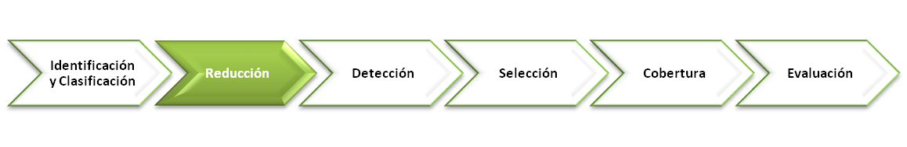
Reformas legales
Circulares
Resoluciones
Capacitación
Declaraciones y anexos
Acciones masivas preventivas
Disminuir y prevenir un riesgo
12
12
12

Slide 13
Plan de comunicación
Inscripción, actualización, uso indebido de RUC
Brigadas móviles
Capacitación, asistencia
RISE
13
Brecha de inscripción

Slide 14
Establecer si se ha producido o se producirá el riesgo “potencial”
¿Qué está ocurriendo? (Riesgo)
¿Quién lo está haciendo? (Características de los contribuyentes)
¿Qué información se requiere? (Información)
Cruce de información
Minería de datos
Resultado de actuaciones
Denuncias
14

Slide 15
Información INEC
Información SRI
Otras fuentes
15
Brecha de inscripción

Slide 16
Definir a quién realizar actuaciones de control
Externos
Internos
Actividades económicas
Recursos humanos
Matrices de riesgo por:
- Brecha
Impuesto
Sujeto pasivo
Otros criterios de agrupación
Características de los contribuyentes (ubicación tipo, importancia e historial de cumplimiento)
Recursos financieros e infraestructura
Desarrollo de otras instituciones (información)
Normas y procedimientos
16

Slide 17
Mayor ingreso potencial
Zonas geográficas
Actividades económicas
17
Brecha de inscripción

Slide 18
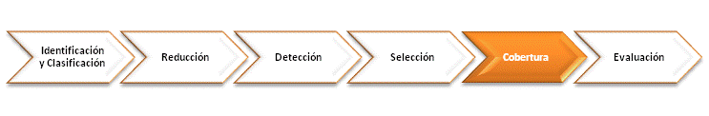
Factores que influyen en el comportamiento
Actitud de Cumplimiento
Estrategias de Cumplimiento
Objetivos
Ha decidido no cumplir
Estrategias enfocadas en promover el cumplimiento voluntario
Usar todo el poder de la ley
Contribuyente
Legislación
Mejorar el Control
Negocio
Industria
No desea cumplir pero lo hará si es fiscalizado
Disuadir vía la detección de infracciones
Económicos
Intenta cumplir pero no siempre lo logra
Sociológicos
Asistir en el cumplimiento
Sicológicos
Mejorar los Servicios
Ha decidido cumplir
Facilitar el cumplimiento
Grado de atención
Forma de tratamiento
Intensidad de tratamiento
Definición de estrategias generales
Decisión sobre objetivos, medidas, responsables, cronograma, etc.
Formalización del plan
18

Slide 19
Control de campo
Brigadas móviles de control
Control de oficina
Proceso sancionatorio
19
Brecha de inscripción

Slide 20
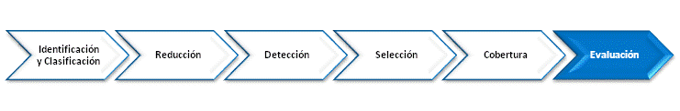
Provee información respecto de las estrategias, políticas y planes
Indicadores de gestión
Evaluación de impacto
Retroalimentación de resultados del plan y programas
Indicadores de calidad de procesos
Variación en niveles de recaudación
20

Slide 21
Disminución de la Brecha de inscripción
No inscritos en el Ruc / universo de contribuyentes
Por zona geográfica y actividad económica
Cobertura
Número de contribuyentes controlados / Total de funcionarios en el proceso de control
21
Brecha de inscripción

